Slide 1
特殊教育評鑑計畫說明 (巡迴輔導班)
2020.09.30 中路團隊
甘鳳琴老師、莊千蒂老師、楊瓊芳老師

Slide 2
線上評鑑資料內容及時間
一、109學年度評鑑：
受評內容：
108學年度及109學年上學期之評鑑相關資料
（108.08.01~109.12.31）
評鑑時間：
110年1月1日起至110年4月30日止。
。

Slide 3
評鑑小叮嚀
每班至少上傳3份IEP，且每班每位教師至少1份為原則，評鑑委員如認為有需要，學校須於規定時間內補送紙本資料。
每個班型上傳資料以1G為限。

Slide 4
評鑑小叮嚀-
列出特教相關法規，看清楚內容。
符合十二年國民教育課程綱要及特教課程規範。
IEP表格內容要符合法規及課綱要求
國小一、二年級 十二年國教
國小四、五、六年級 九年一貫

Slide 5
評鑑小叮嚀-
上傳要根據指標(順序) 統整後再上傳
壹-三-1(壹-三-1-1 、壹-三-1-2) 、
壹-三-2 。
呈現內容要去呼應評鑑指標、準備資料內容
呈現內容合乎法規精神及符合學生需求、團隊合作

Slide 6
壹、發展家長參與服務功能
評鑑項目
貳、人力資源發展與運用
參、適性的課程與教學
肆、提供完整的轉介服務
伍、學校特色

Slide 7
壹
發展家長參與服務功能

Slide 8
巡迴輔導班評鑑指標
壹、發展家長參與服務功能 (20分)
一、特教學生家長參與機會(8分) | 1.邀請家長共同參與擬定學生個別化教育計畫，並落實於教學中。
 | 2.家長參與各項會議：個案會議、轉銜會議或IEP會議等。
二、親師互動(4分) | 能有多元的親師互動交流機會與溝通管道。
三、家庭支持服務(8分) | 1.提供家長相關教育與社會福利申請之訊息，並協助申請。
 | 2.提供家長相關特殊教育諮詢、輔導及轉介服務(例如提供家長手冊或定期出版特教相關刊物)。

Slide 9
壹、發展家長參與服務功能
評鑑項目 | 評分指標 | 內容
一、特教學生家長參與機會 | 1.邀請家長共同參與擬定學生個別化教育計畫，並落實於教學中。 | 一-1邀請家長與學生共同參與擬定學生個別化教育計畫，並落實於教學中。 (IEP會議通知單)
 | 特殊教育法28條 高級中等以下各教育階段學校，應以團隊合作方式對身心障礙學生訂定個別化教育計畫，訂定時應邀請身心障礙學生家長參與，必要時家長得邀請相關人員陪同參與。

Slide 10
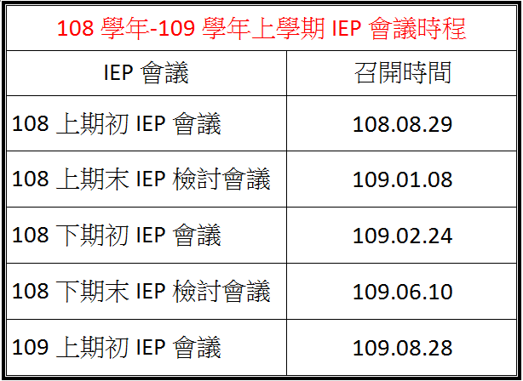
一-1邀請家長與學生共同參與擬定學生個別化教育計畫，並落實於教學中。
【檢附資料：邀請家長開會通知單】
Notes:
IEP會議通知單

Slide 11
壹、發展家長參與服務功能
評鑑項目 | 評分指標 | 內容
二、親師互動 | 能有多元的親師互動交流機會與溝通管道。 | 1.面談或電訪學生主要照顧者 2.家庭訪問記錄 3.巡輔班家庭聯絡簿 4.班級網頁（活動訊息、留言板） 5.班級校外教學活動等。

Slide 12
壹、發展家長參與服務功能
評鑑項目 | 評分指標 | 內容
三、家庭支持服務 | 1.提供家長相關教育與社會福利申請之訊息，並協助申請。 | 三-1-1 完整提供家長相關教育與社會福利申請之訊息，主動告知並協助申請。 三-1-2 協助申請相關教育與社會福利補助。
 | 2.提供家長相關特殊教育諮詢、輔導及轉介服務(例如提供家長手冊或定期出版特教相關刊物) | 三-2 提供家長相關特殊教育諮詢、輔導及轉介服務，並定期出版特教相關刊物，完整且實用。

Slide 13
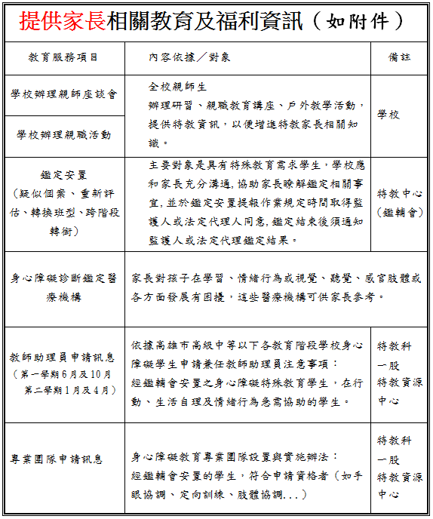
1.提供家長相關教育與社會福利申請之訊息，並協助申請。
Notes:
教助、專團、輔具、有聲書等申請、獎助學金、交通補助、轉銜輔導等資訊

Slide 14
2.提供家長相關特殊教育諮詢、輔導及轉介服務(例如提供家長手冊或定期出版特教相關刊物)

Slide 15
貳
人力資源發展與運用

Slide 16
巡迴輔導班評鑑指標
貳、人力資源發展與運用 (15分)
一、教師具合格特教資格(4分) | 1.專任教師達80%以上。
 | 2.合格特教教師率在75%以上。
二、教師專業進修(6分) | 1.特教教師每年參加特教知能研習至少達18小時。
 | 2.特教教師參與本局、本校或其他學校辦理之特教新課綱研習、教學研討或督導會議等。
三、教師專業研究與教材發展(5分) | 從事任教班級、特殊教育課程、教材教法及評量方式發展。

Slide 17
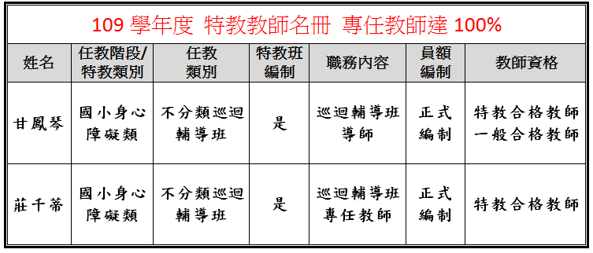
貳、人力資源發展與運用
評鑑項目 | 評分指標 | 內容
一、教師具合格特教資格 | 1.專任教師達80%以上。 | 本校巡迴輔導班教師專職專任，特教專任教師達100%。(任教特殊班級教師名冊)

Slide 18
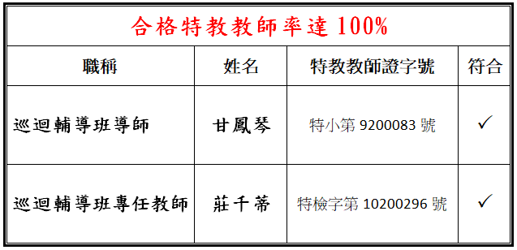
貳、人力資源發展與運用
評鑑項目 | 評分指標 | 內容
一、教師具合格特教資格 | 2.合格特教教師率在75%以上。 | 本校巡迴輔導班編制均具有特教教師資格，合格特教教師率在75%以上，達100%。 (教師特教合格證書)

Slide 19
貳、人力資源發展與運用
評鑑項目 | 評分指標 | 內容
二、教師專業進修 | 1.特教教師每年參加特教知能研習至少達18小時。 | 二-1 本校特教教師每學年度均參加特教知能研習達18小時以上。(研習證明)
 | 2.特教教師參與本局、本校或其他學校辦理之特教新課綱研習、教學研討或督導會議等。 | 二-2-1 特教教師參與學校各領域教師專業學習社群，並分享特教議題或案例。 二-2-2 108課綱特教教師跨校專業社群 二-2-3 特教知能研習心得分享 二-2-4 共備課(觀議課) 二-2-5 教學研討

Slide 20
貳、人力資源發展與運用
評鑑項目 | 評分指標 | 內容
三、教師專業研究與教材發展 | 從事任教班級、特殊教育課程、教材教法及評量方式發展。 | 以學生的個別差異，發展特殊教育課程、技巧、教材、教法與評量方式。(以個案需求發展為例)
評審建議:個案進行教學設計，適切適用，並積極彰顯在特殊教育課程、教材教法及評量方式發展。

Slide 21
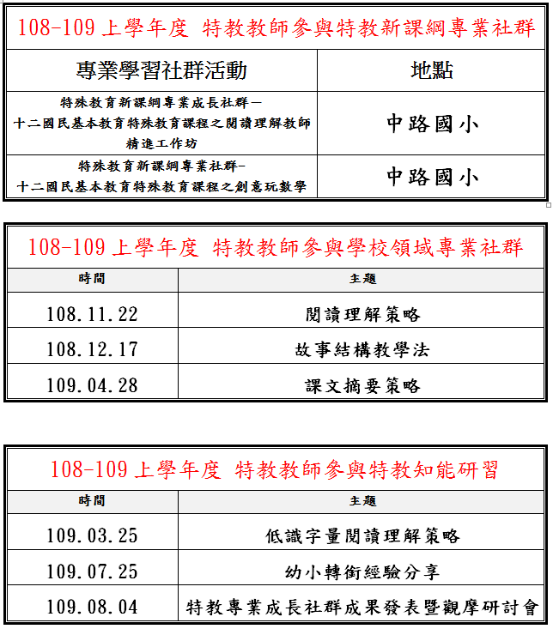
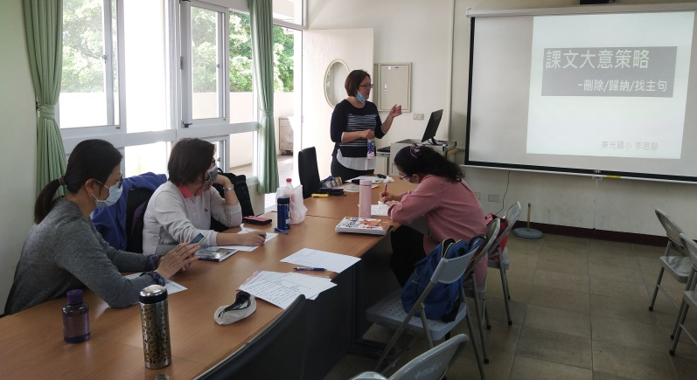
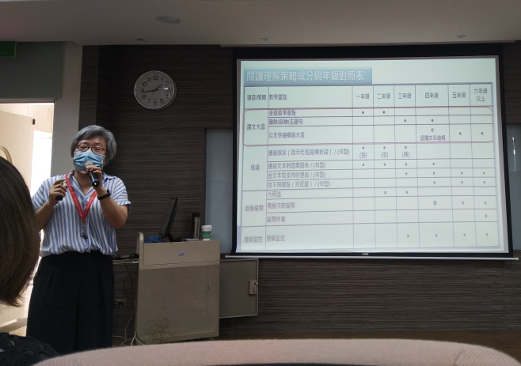
2.特教教師參與本局、本校或其他學校辦理之特教新課綱研習、教學研討或督導會議等。
Notes:
領域社群、108課綱專業社群(教學研討)、特教知能研習心得分享、共備課(觀議課)

Slide 22
從事特殊教育課程、教材教法及評量方式發展。
◎數學科(選編、自編語文領域教材教法及自製教具)

Slide 23
參
適性的課程與教學

Slide 24
巡迴輔導班評鑑指標(IEP內容)
參、適性的課程與教學 (59分)!!!!!!!!!
一、IEP擬定與修正(15分) | 1.IEP於期限內訂定。
 | 2.擬定IEP成員包括普通班教師、學生家長、相關行政人員或相關專業人員共同參與。
 | 3.IEP內容包括特殊教育法施行細則第9條之所列事項。
二、課程與教學設計(28分) | 1.推動IEP目標配合課程綱要設計。
 | 2.視學生需求彈性調整課程內容與進度。
 | 3.IEP內容符合學生需求及反映個別化教學之原則。
 | 4.多元化教學模式。
 | 5.調整評量方式。
 | 6.課程時數及領域安排的適切性。
 | 7.詳實教學輔導紀錄。
三、IEP執行成效(16分) | 1.學生IEP之學年教育目標及學期教育目標有確實評量。
 | 2.教師與相關人員以專業團隊方式共同執行IEP，並充分合作。
 | 3.IEP每學期執行與定期檢討會議，應邀集家長參與，並有會議紀錄。
 | 4.IEP設計內容須與前年度(或前階段)有連續性。

Slide 25
參、適性的課程與教學
評鑑項目 | 評分指標 | 內容
一、IEP擬定與修正 | 1.IEP於期限內訂定。 | 一-1 IEP計畫擬定與修正，均依照期程，於期限內完成。(IEP開會通知單及內容)
 | 2.擬訂IEP成員包括普通班教師、學生家長、相關行政人員或相關專業人員共同參與。 | 一-2編寫IEP計畫前必定邀集普通班教師、學生家長、相關行政人員或相關專業人員共同參與，並經由討論同意後，使得實施。(IEP會議簽到表)
 | 3.IEP內容包括特殊教育法施行細則第9條之所列事項。 | 一-3依據 特殊教育法施行細則第 9條，針對身心障礙學生個別特性所訂定之 特殊教育及相關服務計畫(IEP內容)

Slide 26
參、適性的課程與教學
1.IEP於期限內訂定。(IEP開會通知單及內容)

Slide 27
參、適性的課程與教學
2.擬訂IEP成員包括普通班教師、學生家長、相關行政人員或相關專業人員共同參與。(IEP會議簽到表)
項目 | 法源依據 | 檢核內容
參與 人員 | 特殊教育法第28條 特殊教育法施行細則第9條 | 1.以團隊合作方式擬定IEP 2.普通班教師參與訂定及出席IEP會議 3.特教教師參與訂定及出席IEP會議 4.家長參與訂定及出席IEP會議 5.行政人員參與訂定及出席IEP會議 6.相關專業人員參與訂定及出席IEP會議(視個案而定) 7.學生參與訂定及出席IEP會議(視個案而定)
Notes:
會議紀錄、簽到表、擬定IEP同意書

Slide 28
3.IEP內容包括特殊教育法施行細則第9條之所列事項
項目 | 內容
壹、學生能力現況、家庭狀況及需求評估(資料的蒐集和分析) | 一、學生基本資料
 | 二、家庭狀況
 | 三、健康情形
 | 四、評量結果綜合摘要
 | 五、學生能力現況及優弱勢能力綜合評估
 | 六、特殊教育需求評估(學生、家庭）
貳、學生所需特殊教育、相關服務及支持策略 | 一、學生所需特殊教育課程參與
 | 二、接受相關服務及支持策略
參、學年與學期教育目標、達成學期教育目標之評量方式、日期及標準 | 學年／學期教育目標、評量方式與標準、教學評量與檢討等
肆、行為功能介入方案及行政支援 (視個案而定) | 標的行為原因與功能分析、正向行為支持、行政支援
伍、學生之轉銜輔導及服務內容 (每名學生IEP皆應具備本向度) | 升學、生活、就業、心理輔導等
Notes:
會議紀錄、簽到表、擬定IEP同意書

Slide 29
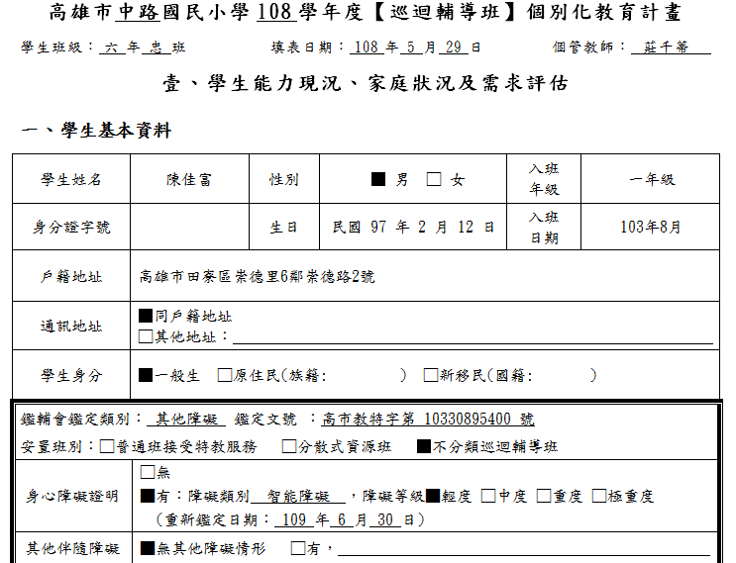
壹、學生能力現況、家庭狀況及需求評估。 及優弱勢能力綜合評估【檢附詳細資料】
Notes:
會議紀錄、簽到表、擬定IEP同意書

Slide 30
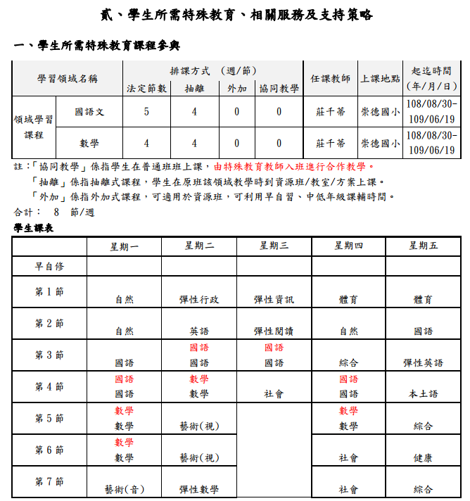
貳、學生所需特殊教育、相關服務及支持策略。
一、學生所需特殊教育課程參與【檢附詳細資料】
Notes:
會議紀錄、簽到表、擬定IEP同意書

Slide 31
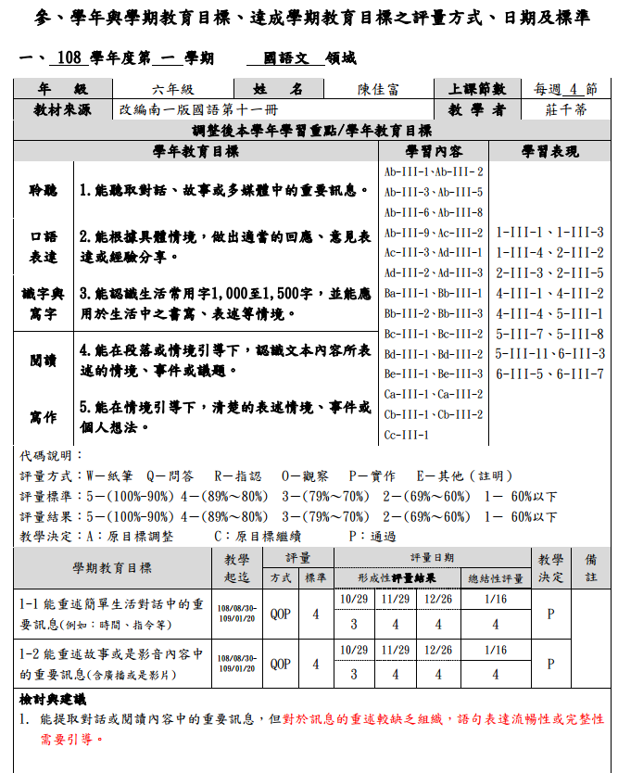
參、學年與學期教育目標、達成學期教育目標之評量方式、日期及標準。【檢附詳細資料】
Notes:
會議紀錄、簽到表、擬定IEP同意書

Slide 32
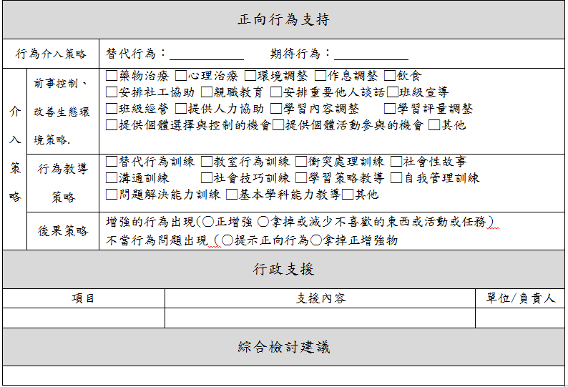
肆、行為功能介入方案及行政支援【檢附詳細資料】
有效的策略搭配有力的支援，
讓學生行為不再是問題！
Notes:
會議紀錄、簽到表、擬定IEP同意書

Slide 33
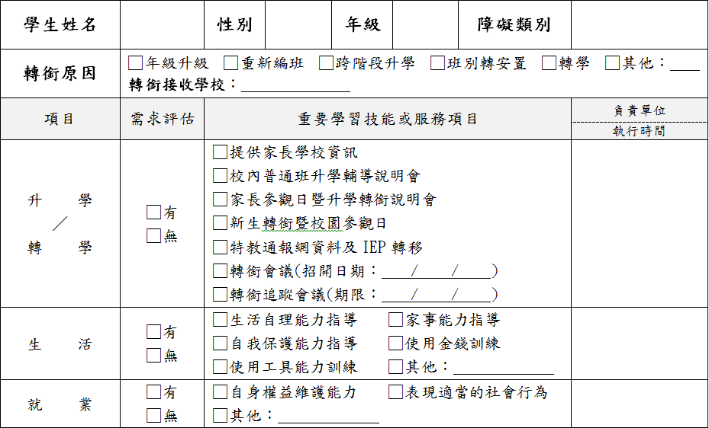
伍、學生之轉銜輔導及服務內容。【檢附詳細資料】
Notes:
會議紀錄、簽到表、擬定IEP同意書

Slide 34
參、適性的課程與教學
評鑑項目 | 評分指標 | 內容
二、課程與教學設計 | 1.推動IEP目標配合課程綱要設計。 | 二-1 IEP學年與學期教育目標擬定： 教師藉由教育需求評估結果，依據學生實際的年齡與年級，參考各教育階段之各領域/科目核心素養及學習重點(學習表現+學習內容)擬定計畫，並適當調整難易度，以達成要求目標。
 | 2.視學生需求彈性調整課程內容與進度。 | 二-2 評估學生身心特質與學習需求，了解學生的起點行為和先備能力；依照學生的個別需求進行學習內容、學習歷程、學習環境及學習評量四大向度彈性調整課程內容與進度，以符合學生學需求。
 | 3.IEP內容符合學生需求及反映個別化教學之原則。 | 二-3 IEP內容需藉由教育需求評估，確認學生之能力現況及優弱勢能力，以了解學生之特殊需求，進而決定其所需之特殊教育與相關服務內涵及反映個別化教學之原則。

Slide 35
參、適性的課程與教學
評鑑項目 | 評分指標 | 內容
二、課程與教學設計 | 4.多元化教學模式。 | 二-4．多元化教學模式方式有：(以個案為例) （一）、 工作分析 （二）、 實物操作性教學 （三）、 多媒體教學、電腦輔助教學運用電視、電腦各種影音媒體來協助教學。 （四）、 融合教育協助特殊生參與班級及社區活動。 （五）、 功能性教學 （六）、 人力資源運用教學
。
教學能運用多元之教學方式，建議應多採有實證基礎之教學模式，如部見識字教學、直接教學法、交互教學法等。

Slide 36
參、適性的課程與教學
評鑑項目 | 評分指標 | 內容
二、課程與教學設計 | 5.調整評量方式。 | 二-5.採多元評量方式：(以個案為例) (1)、平時評量 依據學生程度，提供多元評量。評量方式有：紙筆測驗(筆試)、口語問答、實際操作、指認。 (2)、定期評量 依據學生程度與需求，行政開會提供考場服務。如：獨立考場、報讀、延長考試時間、放大試卷、試卷調整等。

Slide 37
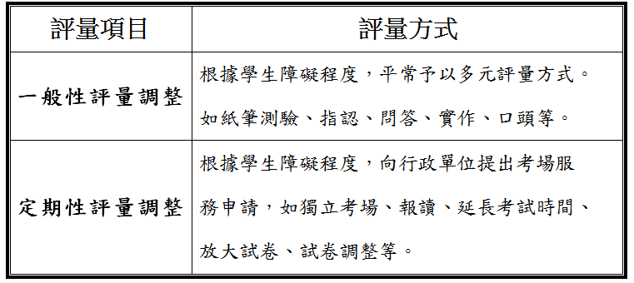
5.調整評量方式。

Slide 38
參、適性的課程與教學
評鑑項目 | 評分指標 | 內容
二、課程與教學設計 | 6.課程時數及領域安排的適切性。 | 二-6課程時數及領域安排具備適切性。 (教育局提供課表審核結果)
 | 7.詳實教學輔導紀錄。 | 二-7詳實教學輔導紀錄。 (教學輔導紀錄)

Slide 39
參、適性的課程與教學
評鑑項目 | 評分指標 | 內容
三、IEP的執行成效 | 1.學生IEP之學年教育目標及學期教育目標有確實評量。 | 三-1 依據學生IEP之學年教育目標及學期教育目標，確實評量，區分 (IEP評量內容) (1)形成性評量 (2)總結性評量 (3)綜合評估
 | 2.教師與相關人員以專業團隊方式共同執行IEP，並充分合作。 | 三-2 主要共同共同執行IEP有 (1)行政人員、特教老師、導師 (2)專業團隊 (3)教師助理員 (4)志工 (通知單及執行合作資料)

Slide 40
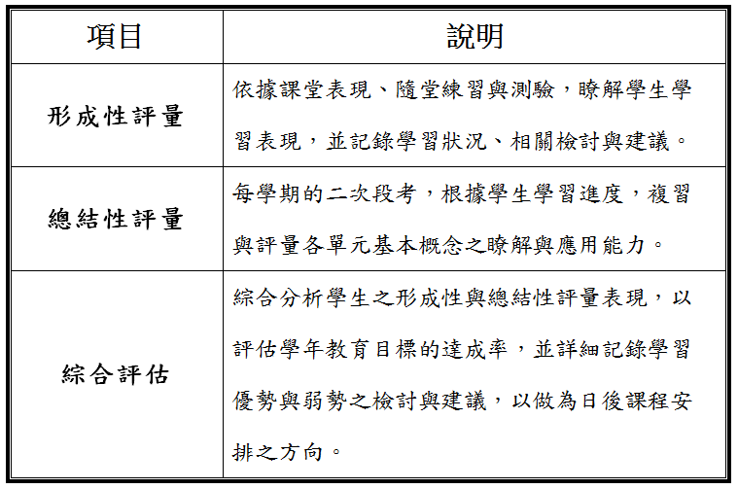
1.學生IEP之學年教育目標及學期教育目標有確實評量。

Slide 41
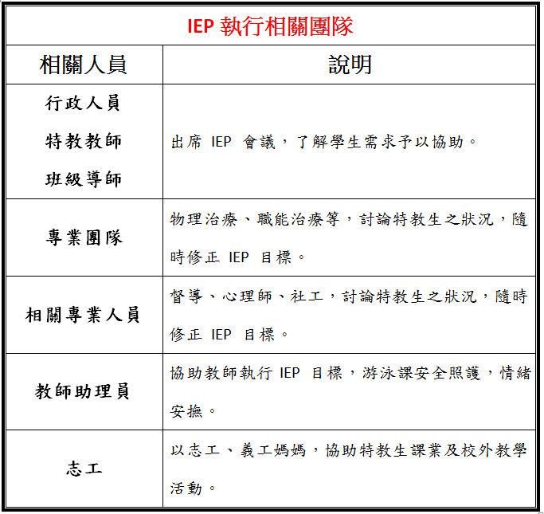
2.教師與相關人員以專業團隊方式共同執行IEP，並充分合作。

Slide 42
參、適性的課程與教學
評鑑項目 | 評分指標 | 內容
三、IEP的執行成效 | 3.IEP每學期執行與定期檢討會議，應邀集家長參與，並有會議紀錄。 | 三-3 每學期確實執行與定期召開IEP檢討會議，邀集家長、導師、行政人員參與，必要時亦邀請其他相關人員列席交換意見，並有會議紀錄、簽到表、通知單、照片等。
 | 4.IEP設計內容須與前年度(或前階段)有連續性。 | 三-4 IEP設計內容須與前年度(或前階段)有連續性。

Slide 43
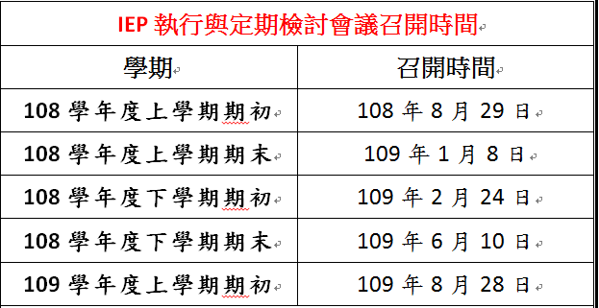
3.IEP每學期執行與定期檢討會議，應邀集家長參與，並有會議紀錄。(每學期期初、期末簽到簿及會議紀錄)

Slide 44
肆
提供完整的轉介服務

Slide 45
肆、提供完整的轉介服務
評鑑項目 | 評分指標 | 內容
一、轉介服務內容完整性 | 1.轉介前邀請欲安置學校、家長、學生及相關人員召開轉銜會議。 | 會議記錄及簽到表
 | 2.提供家長及學生升學輔導相關訊息。 | 升學輔導訊息資料

Slide 46
伍
學校特色

Slide 47
伍、學校特色
評鑑項目 | 內容
學校特色 | 一、辦理特色課程 二、宣導特教理念 三、辦理特教親職服務 四、強化特教師本職學能 五、導入特教志工服務

Slide 48
The End

